Slide 1
Etiquetas, atributos y etiquetas vacías
Esteban Álvarez

Slide 2
Etiquetas
Una etiqueta XML es todo lo que va desde (incluído) la etiqueta de apertura hasta (incluído) la etiqueta de cierre
Una etiqueta puede contener:
  otras etiquetas
  texto
  atributos
  una mezcla de lo anterior

Slide 3
Etiquetas
Las etiquetas XML deben seguir las siguientes reglas de nombres:
  Pueden contener letras, números y otros caracteres
  No pueden empezar con un número o un signo de puntuación
  No pueden empezar por las letras xml
  No pueden contener espacios
  Se puede usar cualquier nombre, no hay palabras reservadas

Slide 4
Etiquetas
Buenas prácticas
  Hacer los nombres descriptivos: <nombre>, <apellidos>.
  Nombres cortos y simples: <titulo_libro> en lugar de <el_titulo_del_libro>
  Evitar "-". Si llamas a una etiqueta “titulo-libro” puede pensar que estas restando libro de título
  Evitar ".". titulo.libro se puede interpetar como que libro es una propiedad de titulo

Slide 5
Etiquetas
Buenas prácticas
  Evitar":". Son un caracter reservado para espacios de nombres
  Los caracteres no ingleses como éòáñ están perfectamente permitidos pero se deberían evitar por si hubiese problemas con otras aplicaciones externas

Slide 6
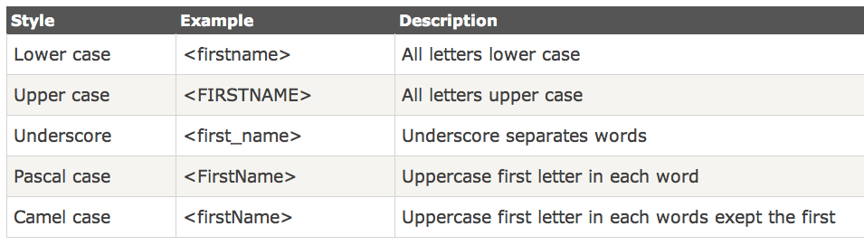
Etiquetas
No hay ninguna regla sobre la nomenclatura de etiquetas XML.

Slide 7

Etiquetas vacías
Sintaxis para etiquetas sin contenido:
  En lugar de escribir una etiqueta para libro como esta:
  Podemos escribirlo así

Slide 8



Atributos
Las etiquetas XML pueden llevar atributos, como en HTML
Los atributos dan información adicional sobre una etiqueta
Los valores siempre deben ir entre comillas. Pueden ser dobles o simples

Slide 9
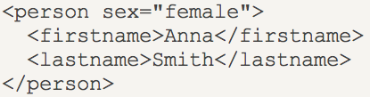
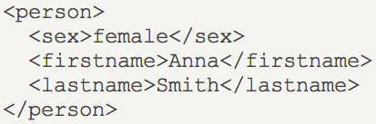
Etiquetas vs. Atributos
Mira los siguientes ejemplos:

Slide 10
Etiquetas vs. Atributos
Mira los siguientes ejemplos
  En el primero, sexo es un atributo.
  En el siguiente, sexo es una etiqueta.
  Ambos XML dan la misma información
No hay reglas sobre cuándo usar atributos o etiquetas para almacenar un valor
Los atributos son muy útiles en HTML
Pero en XML es recomendable evitarlos y usar etiquetas en su lugar

Slide 11
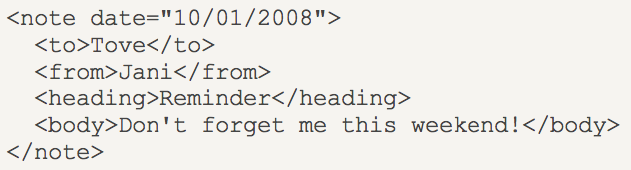
Etiquetas vs. Atributos
Los siguientes tres documentos XML contienen exactamente la misma información
Date se guarda como atributo en el siguiente ejemplo:

Slide 12
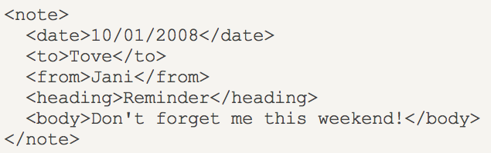
Etiquetas vs. Atributos
El segundo utiliza una etiqueta date:

Slide 13
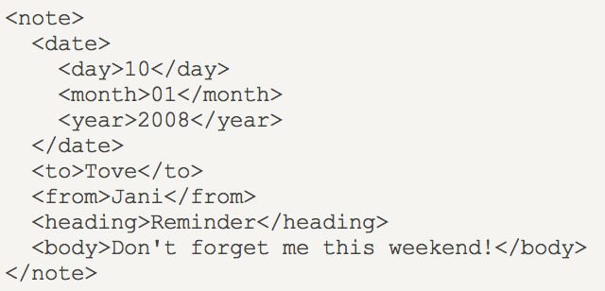
Etiquetas vs. Atributos
El tercero utiliza una etiqueta date más completa:

Slide 14
Etiquetas vs. Atributos
Algunos de los problemas al usar atributos son:
  los atributos no pueden tener múltiples valores (las etiquetas sí)
  los atributos no pueden contener una estructura en árbol (las etiquetas sí)
  los atributos no son fácilmente ampliables (para futuros cambios)
  los atributos son difíciles de leer y mantener

Slide 15
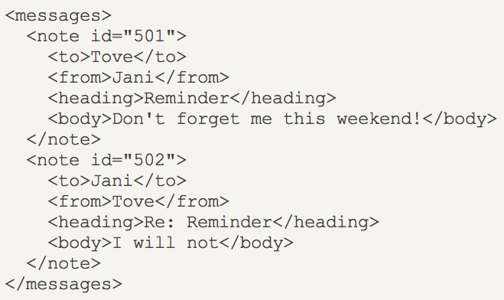
Etiquetas vs. Atributos
Como norma general:
  Usaremos etiquetas para datos.
  Usaremos atributos para almacenar metadatos (por ejemplo, id, código...)

